Slide 1
Quan sát các hình ảnh sau và đoán tên con sông?
SÔNG CẦU
SÔNG TÔ LỊCH

Slide 2
THỦY VĂN VIỆT NAM
BÀI 8
ĐỊA LÍ 8

Slide 3
TIẾT 19,20.21
BÀI 8. ĐẶC ĐIỂM THỦY VĂN
1
ĐẶC ĐIỂM SÔNG NGÒI
2
MỘT SỐ HỆ THỐNG SÔNG LỚN Ở NƯỚC TA
3
VAI TRÒ CỦA HỒ, ĐẦM VÀ NƯỚC NGẦM
4
LUYỆN TẬP VÀ VẬN DỤNG

Slide 4
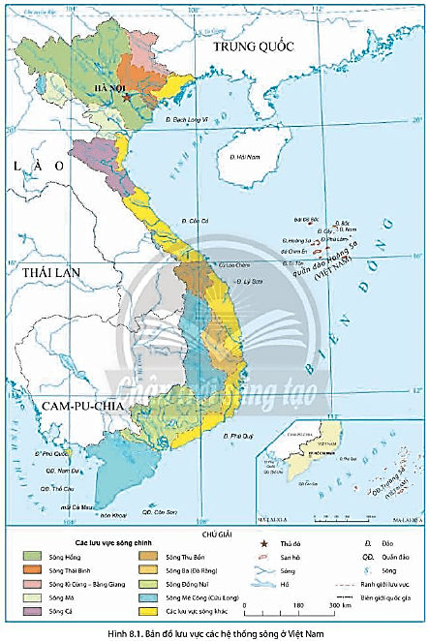
BÀI 8
1
ĐẶC ĐIỂM SÔNG NGÒI
Dựa vào kênh chữ SGK, quan sát bản đồ hình 6.1
- Thế nào là lưu vực sông, hệ thống sông?
- Lưu vực sông là toàn bộ diện tích đất đai cung cấp nước cho sông
- Hệ thống sông gồm: sông chính, phụ lưu, chi lưu

Slide 5
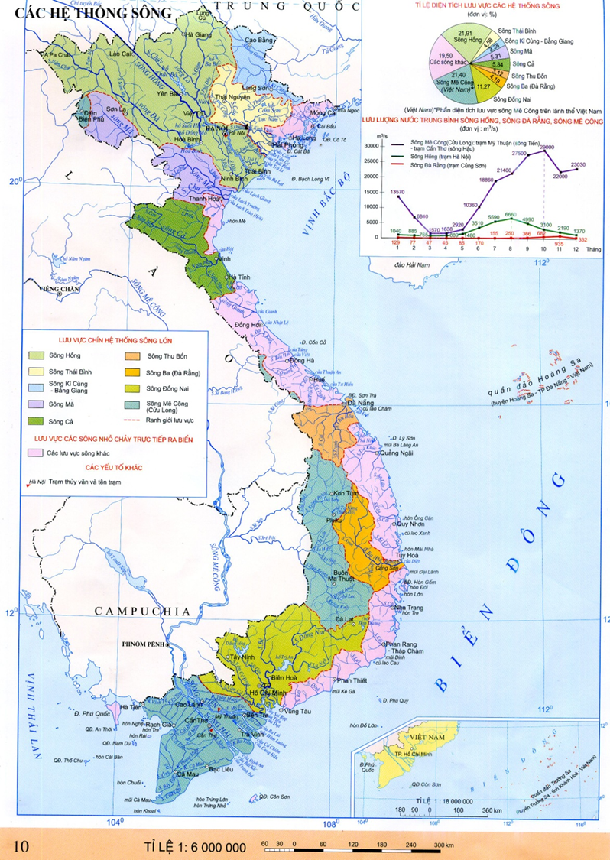
BÀI 8
1
ĐẶC ĐIỂM SÔNG NGÒI
Hãy xác định trên bản đồ 9 lưu vực của các hệ thống sông lớn.
9 lưu vực của các hệ thống sông lớn: Sông Hồng, Thái Bình, Kì Cùng – Bằng Giang, sông Mã, Sông Cả, Thu Bồn, Đà Rằng, Đồng Nai, Mê Công.

Slide 6
BÀI 8
1
ĐẶC ĐIỂM SÔNG NGÒI
Dựa vào kênh chữ SGK, cho biết sông ngòi nước ta có mấy đặc điểm? Kể tên.
Mạng lưới sông ngòi dày đặc, phân bố rộng khắp cả nước
Sông chảy theo hai hướng chính là tây bắc - đông nam và vòng cung.
Chế độ dòng chảy phân 2 mùa rất rõ rệt.
Sông ngòi nước ta nhiều nước và lượng phù sa khá lớn.
4 đặc điểm
chung

Slide 7
BÀI 8
1
ĐẶC ĐIỂM SÔNG NGÒI
Dựa vào kênh chữ SGK, cộng với kiến thức đã học, Gv chia lớp thành 8 nhóm thảo luận các câu hỏi về đặc điểm sông ngòi
Nhóm 1: Chứng minh mạng lưới sông ngòi dày đặc
Nhóm 2: Chứng mình sông ngòi nước ta có lượng nước lớn, giàu phù sa
Nhóm 3: Xác định trên bản đồ các sông chảy theo hướng TB-ĐN và vòng cung. Vì sao sông ngòi nước ta chảy theo 2 hướng đó?
Nhóm 4: Chứng minh chế độ nước sông chảy theo 2 mùa rõ rệt. Giải thích nguyên nhân.

Slide 8
BÀI 8
1
ĐẶC ĐIỂM SÔNG NGÒI
chứng minh mạng lưới sông ngòi nước ta dày đặc.
Sông ngòi dày đặc
Có 2360 con sông dài trên 10km.
Chủ yếu là sông nhỏ, ngắn và dốc.
Phân bố rộng khắp trên cả nước.

Slide 9
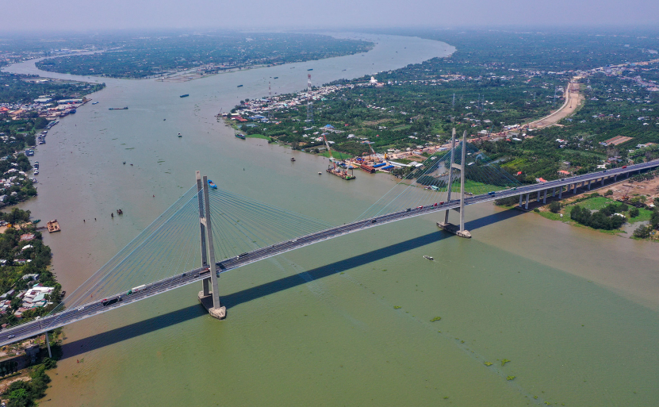
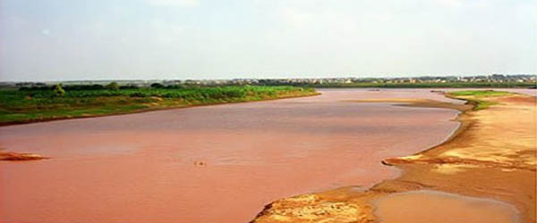
BÀI 8
1
ĐẶC ĐIỂM SÔNG NGÒI
Quan sát các hình ảnh và kênh chữ SGK, hãy chứng minh sông ngòi nước ta có lượng nước lớn, giàu phù sa. Giải thích nguyên nhân.
Lượng nước sông Mê Công
- Tổng lượng nước lớn hơn 800 tỉ m³/năm.
- Tổng lượng phù sa khá lớn khoảng 200 triệu tấn/năm.
- Nguyên nhân: ¾ diện tích là đồi núi, dốc nên nước sông bào mòn mạnh địa hình tạo ra phù sa.
Phù sa sông Hồng

Slide 10
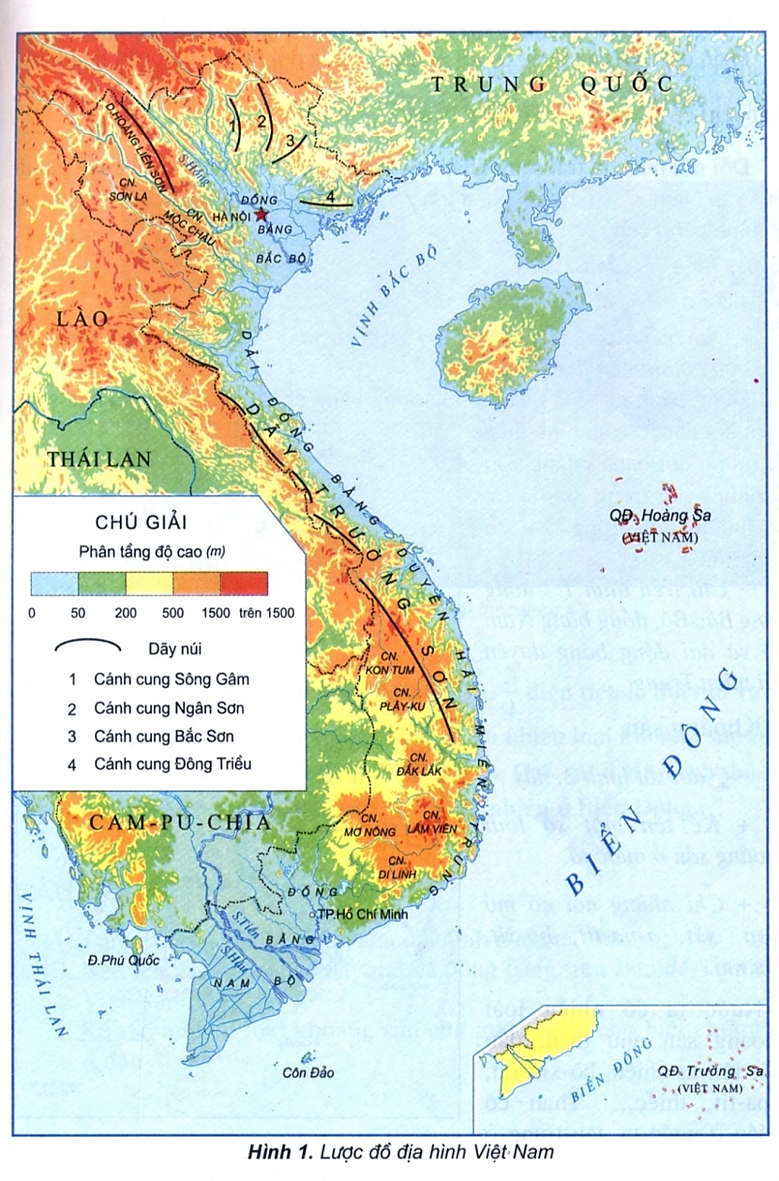
BÀI 8
1
ĐẶC ĐIỂM SÔNG NGÒI
Xác định một số con sông chảy theo hướng TB – ĐN và vòng cung trên hình 1. Vì sao sông ngòi nước ta chảy theo 2 hướng đó?
Sông Hồng
Sông Gâm
Sông Cầu
Sông Thương
Sông Đà
Sông Mã
Sông Cả
- Hướng TB – ĐN: sông Hồng, sông Đà, sông Mã, sông Cả, sông Hậu,…
- Hướng vòng cung: sông Cầu, sông Thương, sông Gâm,…
- Nguyên nhân: hướng nghiêng TB- ĐN và vòng cung của địa hình ảnh hưởng đến hướng chảy sông ngòi.
Sông Hậu

Slide 11
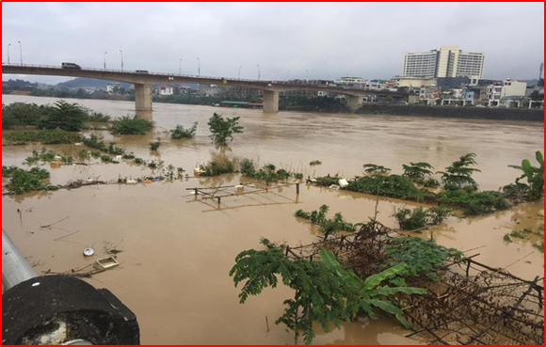
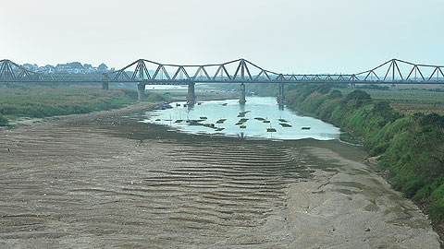
BÀI 8
1
ĐẶC ĐIỂM SÔNG NGÒI
Quan sát các hình ảnh và kênh chữ SGK, hãy chứng minh chế độ nước sông chảy theo 2 mùa rõ rệt. Giải thích nguyên nhân.
- Mùa lũ tương ứng với mùa mưa và mùa cạn tương ứng với mùa khô.
- Mùa lũ chiếm 70-80% tổng lượng nước cả năm.
- Nguyên nhân: do chế độ nước sông phụ thuộc vào chế độ mưa, khí hậu nước ta có 2 mùa: mưa, khô nên sông ngòi có 2 mùa: lũ, cạn tương ứng.
Mùa lũ trên sông Hồng
Mùa cạn trên sông Hồng

Slide 12
BÀI 8
1
ĐẶC ĐIỂM SÔNG NGÒI
Quan sát hình 1 và kiến thức đã học, giải thích vì sao nước ta có mạng lưới sông ngòi dày đặc nhưng chủ yếu là sông nhỏ, ngắn và dốc?
Do nước ta có lượng mưa nhiều là nguồn cấp nước chính cho sông, địa hình hẹp ngang, ¾ diện tích là đồi núi, núi lan ra sát biển.

Slide 13
BÀI 8
1
ĐẶC ĐIỂM SÔNG NGÒI
a. Mạng lưới sông ngòi dày đặc
Nước ta có 2360 con sông dài trên 10km, dọc bờ biển nước ta cứ khoảng 20km lại có 1 cửa sông.
b. Lưu lượng nước lớn, giàu phù sa
- Tổng lượng nước lớn: 839 tỉ m³/năm.
- Tổng lượng phù sa rất lớn khoảng 200 triệu tấn/năm.
c. Phần lớn sông ngòi chảy theo 2 hướng chính
Sông chảy theo hai hướng chính là tây bắc - đông nam (sông Hồng, sông Mã, sông Tiền...)và vòng cung (sông Lô, sông Gâm, sông Cầu...)
d. Chế độ nước chảy theo 2 mùa rõ rệt
Mùa lũ tương ứng với mùa mưa và mùa cạn tương ứng với mùa khô.

Slide 14
BÀI 8
2
MỘT SỐ HỆ THỐNG SÔNG LỚN Ở NƯỚC TA
HOẠT ĐỘNG NHÓM: BÁO CÁO SẢN PHẨM ĐÃ CHUẨN BỊ TRƯỚC Ở NHÀ
Thời gian: mỗi nhóm có 7 phút trình bày
NHIỆM VỤ
Thuyết trình về 3 hệ thống sông lớn ở nước ta
* NHÓM 1, 2: Tìm hiểu về hệ thống sông Hồng.
* NHÓM 3, 4: Tìm hiểu về hệ thống sông Thu Bồn
* NHÓM 5, 6:Tìm hiểu về hệ thống sông Cửu Long

Slide 16
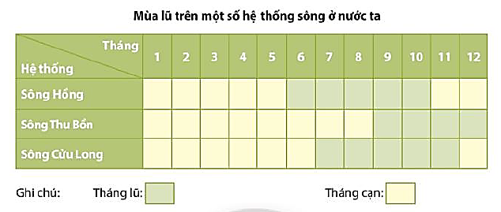
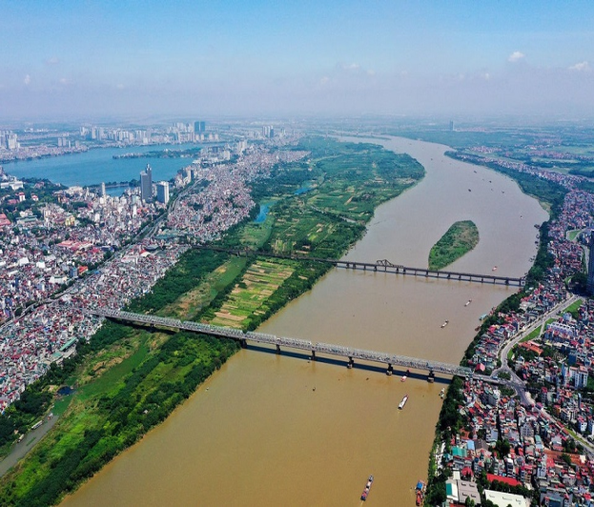
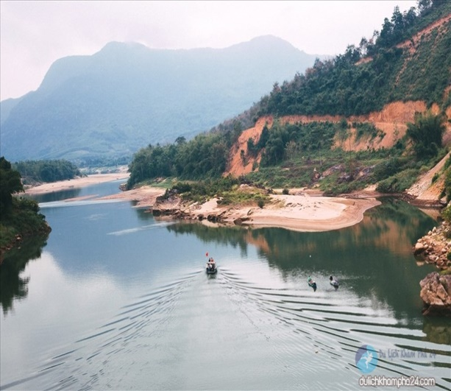
SÔNG HỒNG
SÔNG THU BỒN
SÔNG CỬU LONG

Slide 17
Sông Lô
Sông Gâm
Sông Chảy
Sông Đà
Sông Trà Lý
Sông Đáy

Slide 18
BÀI 8
2
MỘT SỐ HỆ THỐNG SÔNG LỚN Ở NƯỚC TA
Hệ thống sông Hồng
-Chiều dài: 566km/1126km
- Nơi bắt nguồn: Vân Nam, Trung Quốc, đổ ra biển: cửa Ba Lạt
- Số phụ lưu: 600
- Mùa lũ: từ tháng 6-10, chiếm 75% tổng lượng nước cả năm.
2

Slide 19
Sông Vu Gia
Sông Tranh
Sông Cái

Slide 20
BÀI 8
2
MỘT SỐ HỆ THỐNG SÔNG LỚN Ở NƯỚC TA
Hệ thống sông Thu Bồn
- Chiều dài: 205km.
- Nơi bắt nguồn: vùng núi Trường Sơn Nam, đổ ra biển: cửa Đại
- Số phụ lưu: 80
- Mùa lũ: từ tháng 9-12, chiếm 65% tổng lượng nước cả năm.
2

Slide 21
Sông Xê Xan
Sông Srê Pôk
Sông Tiền
Sông Ba Lai
Sông Cái Bé
Sông Cổ Chiên
Sông Cái Lớn
Sông Hậu

Slide 22
BÀI 8
2
MỘT SỐ HỆ THỐNG SÔNG LỚN Ở NƯỚC TA
Hệ thống sông Cửu Long
- Chiều dài: 230km/4300km
- Nơi bắt nguồn: cao nguyên Tây Tạng, Trung Quốc, đổ ra biển 9 cửa: Cửa Tiểu, Cửa Đại, Ba Lai, Hàm Luông, Cổ Chiên, Cung Hầu, Định An, Ba Thắc, Trần Đề.
- Số phụ lưu: Khoảng 280 ở VN
- Mùa lũ: từ tháng 7-11, chiếm 75% tổng lượng nước cả năm.

Slide 23
BÀI 8
3
VAI TRÒ CỦA HỒ, ĐẦM VÀ NƯỚC NGẦM
Dựa vào kênh chữ SGK, cộng với kiến thức đã học, Gv chia lớp thành 8 nhóm nhỏ thảo luận các câu hỏi về hò đầm và nước ngầm
Nhóm 1,2: Kể tên và xác định các hồ, đầm tự nhiên của nước ta trên bản đồ.
Nhóm 3,4: Kể tên và xác định các hồ nhân tạo của nước ta trên bản đồ.
Nhóm 5,6: Nêu vai trò của hồ, đầm đối với sản xuất, sinh hoạt và môi trường.
Nhóm 7,8: Nước ngầm là gì? Nêu vai trò của nước ngầm đối với sinh hoạt và với sản xuất.

Slide 24
BÀI 8
3
VAI TRÒ CỦA HỒ, ĐẦM VÀ NƯỚC NGẦM
Hồ Ba bể
Hồ Tây
Quan sát Atlat tr10, hãy kể tên và xác định các hồ, đầm tự nhiên của nước ta trên bản đồ.
Đầm Thị Nại
Hồ Tây (Hà Nội), hồ Lăk (Đăk Lăk), hồ Ba Bể (Bắc Kạn), đầm Thị Nại (Bình Định), đầm Ô Loan (Phú Yên)...
Đầm Ô Loan
Hồ Lắc

Slide 25
BÀI 8
3
VAI TRÒ CỦA HỒ, ĐẦM VÀ NƯỚC NGẦM
Quan sát Atlat tr10, hãy kể tên và xác định các hồ nhân tạo của nước ta trên bản đồ.
Hồ Hòa Bình
hồ Hòa Bình (Hòa Bình), hồ Trị An (Đồng Nai), hồ Dầu Tiếng (Tây Ninh, Bình Dương, Bình Phước), hồ Xuân Hương (Lâm Đồng),...
Hồ Dầu Tiếng
Hồ Xuân Hương
Hồ Trị An

Slide 26
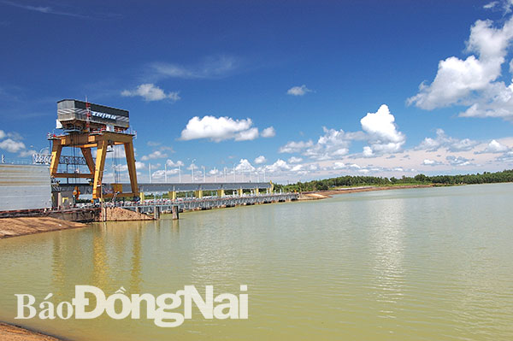
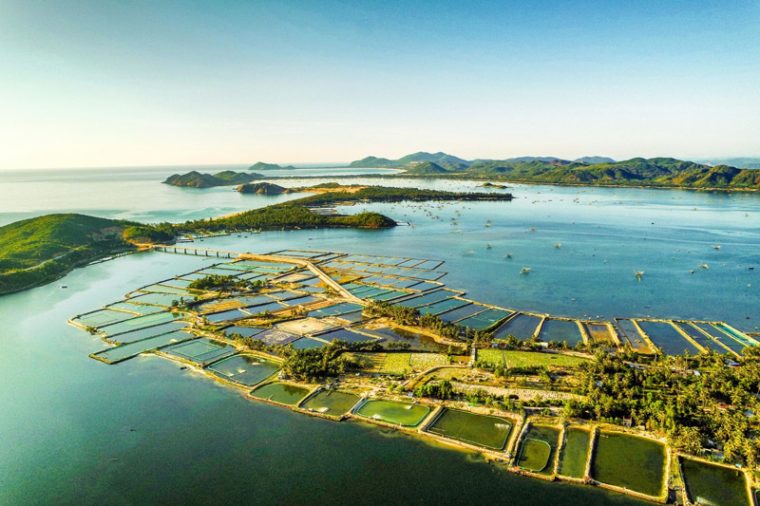
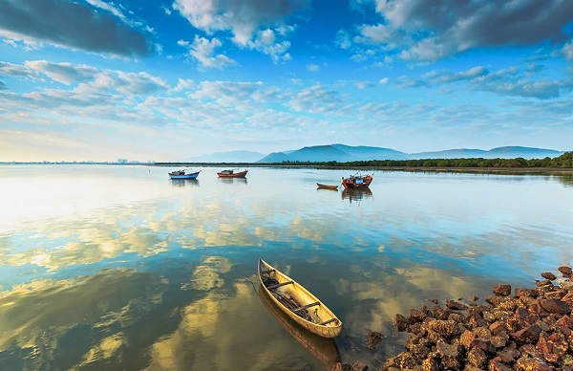
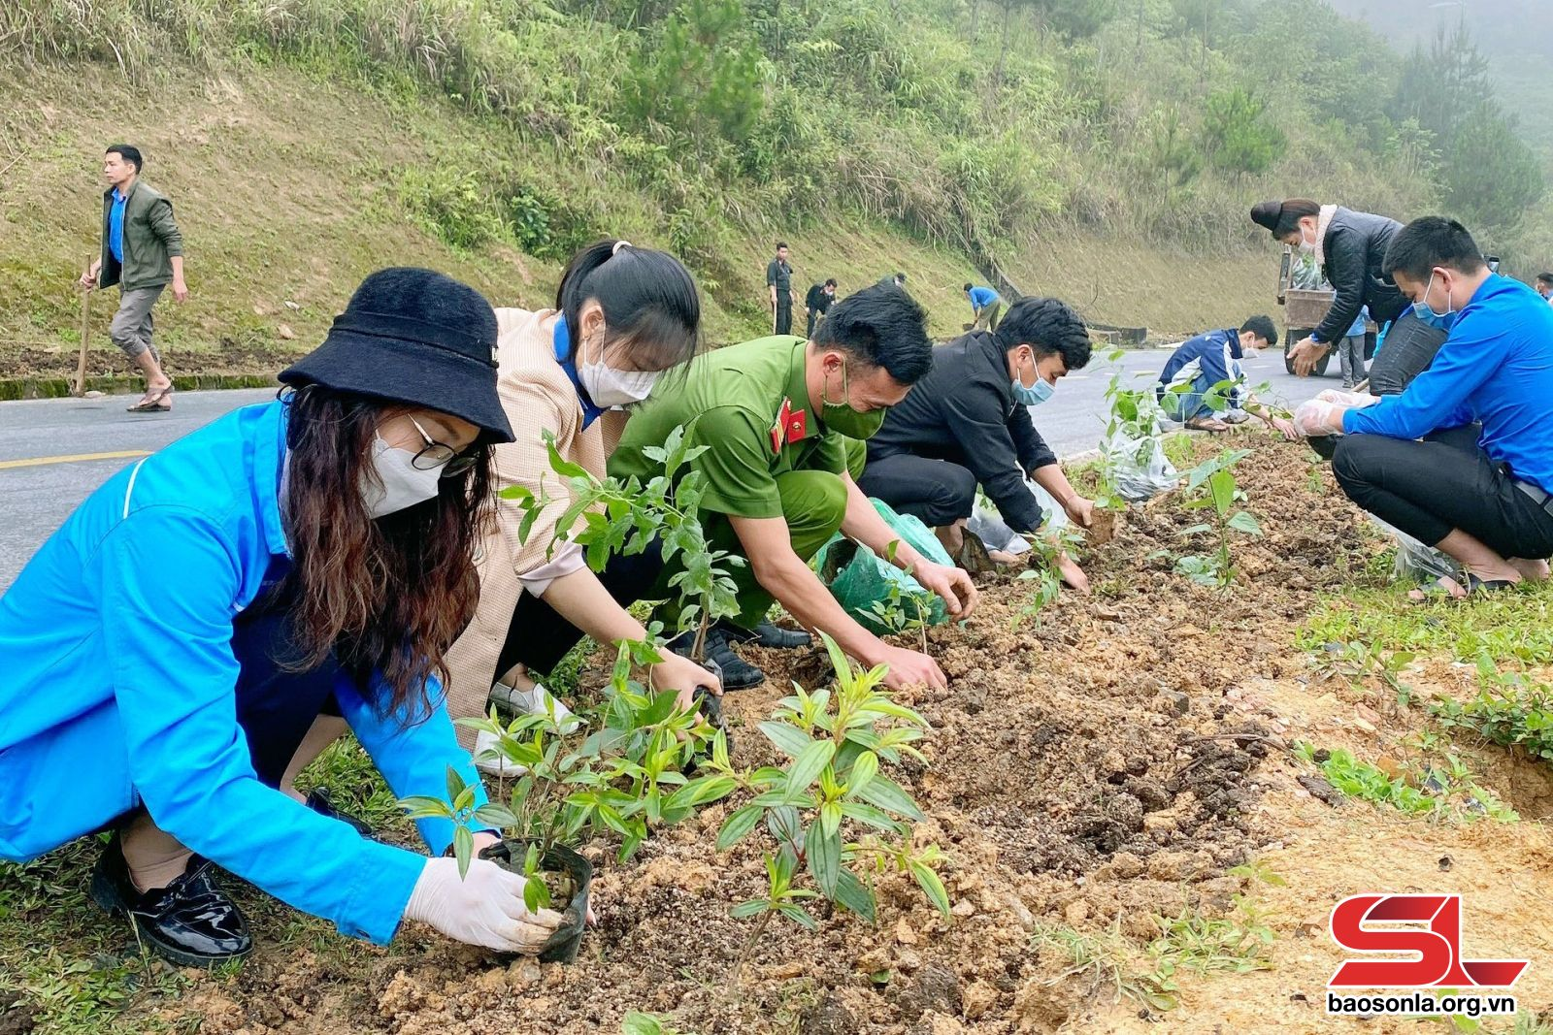
BÀI 8
3
VAI TRÒ CỦA HỒ, ĐẦM VÀ NƯỚC NGẦM
Hồ Lắc
Hồ Trị An
Đầm Ô Loan
Đầm Thị Nại

Slide 27
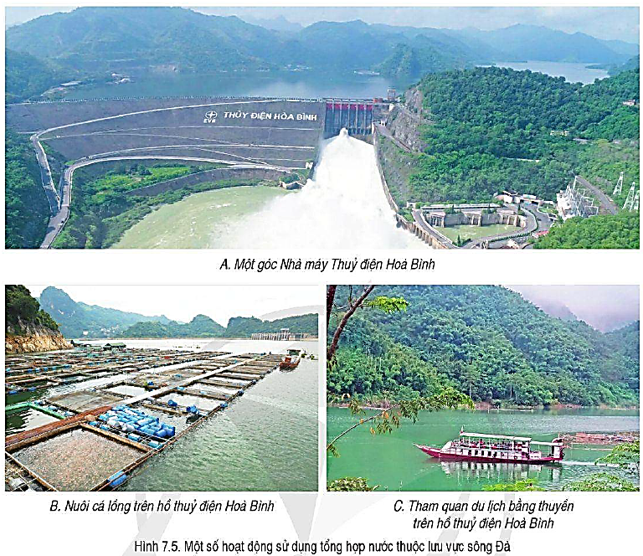
BÀI 8
3
VAI TRÒ CỦA HỒ, ĐẦM VÀ NƯỚC NGẦM
Quan sát các hình ảnh và kênh chữ SGK, nêu vai trò của hồ, đầm đối với sản xuất, sinh hoạt
a. Vai trò của hồ, đầm
- Đối với sản xuất: nuôi trồng thủy sản, du lịch, thủy điện, điều tiết dòng chảy,...
- Đối với sinh hoạt: cung cấp nước cho người dân.
- Đối với môi trường: điều hòa khí hậu, bảo vệ đa dạng sinh học...

Slide 28
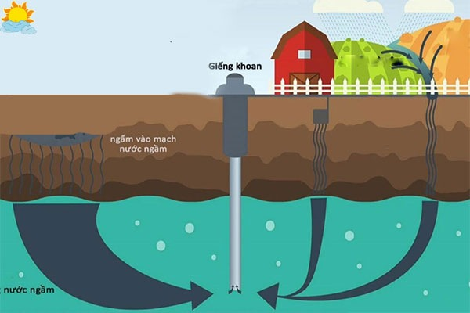
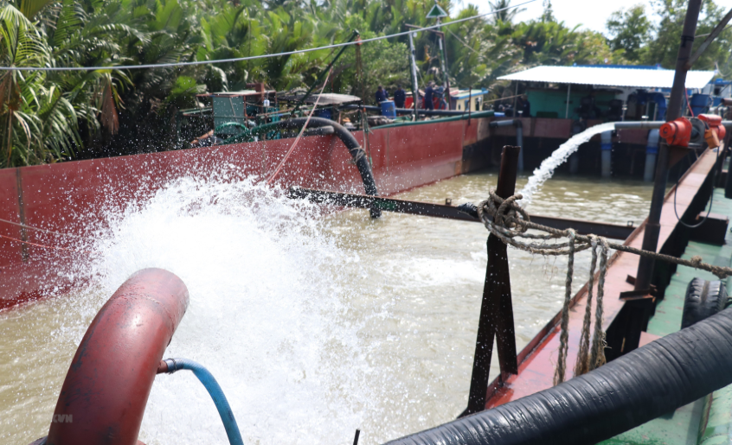
BÀI 8
3
VAI TRÒ CỦA HỒ, ĐẦM VÀ NƯỚC NGẦM
Quan sát các hình ảnh và kênh chữ SGK, cho biết nước ngầm là gì? Nêu vai trò của nước ngầm đối với sản xuất, sinh hoạt.
Nước ngầm
- Nước ngầm là nước nằm dưới bề mặt đất do nước mưa, băng tuyết tan và sông hồ thấm vào mặt đất.
Khai thác nước ngầm để sinh hoạt ở đồng bằng sông Cửu Long

Slide 29
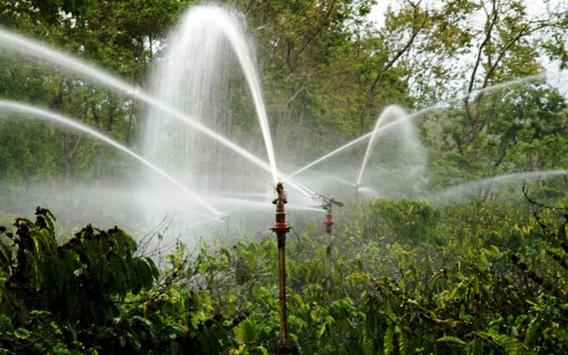
BÀI 8
3
VAI TRÒ CỦA HỒ, ĐẦM VÀ NƯỚC NGẦM
Quan sát các hình ảnh và kênh chữ SGK, nêu vai trò của nước ngầm đối với sản xuất, sinh hoạt
b. Vai trò của nước ngầm
- Đối với sản xuất: cung cấp nước cho sản xuất nông nghiệp, công nghiệp, phát triển du lịch.
- Đối với sinh hoạt: phục vụ sinh hoạt, sức khỏe của người dân.
Cung cấp nước tưới cho cây

Slide 30
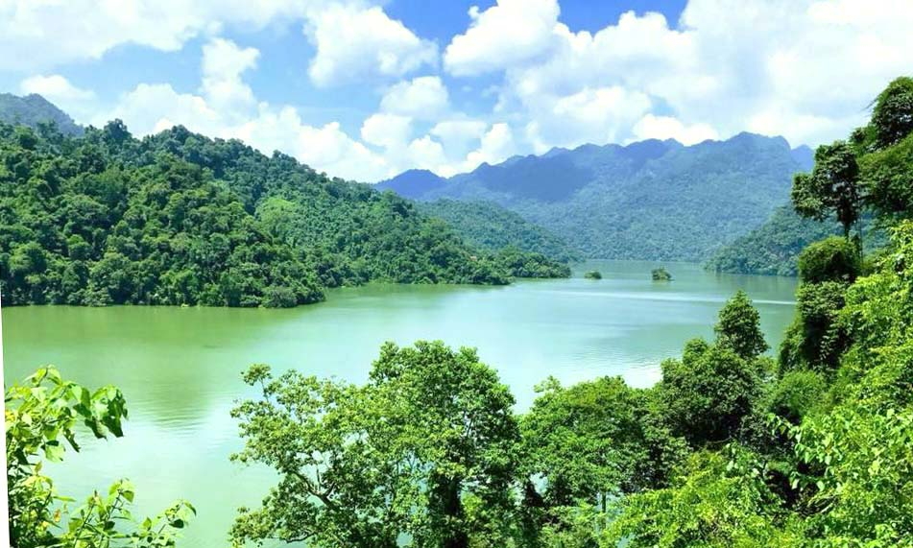
BÀI 8
EM CÓ BIẾT?
Hồ Ba Bể cách thành phố Bắc Kạn 70km về phía Tây Bắc, nằm ở trung tâm Vườn Quốc gia Ba Bể, thuộc xã Nam Mẫu, huyện Ba Bể; phía Đông Bắc giáp xã Cao Trĩ và Khang Ninh; phía Đông Nam giáp xã Nam Cường và xã Đà Vị, huyện Na Hang, tỉnh Tuyên Quang. Đây là một trong những hồ nước ngọt tự nhiên lớn nhất Việt Nam. Năm 1995, Hồ Ba Bể đã được Hội nghị Hồ nước ngọt thế giới tổ chức tại Mỹ công nhận là một trong 20 hồ nước ngọt đặc biệt của thế giới cần được bảo vệ.

Slide 31
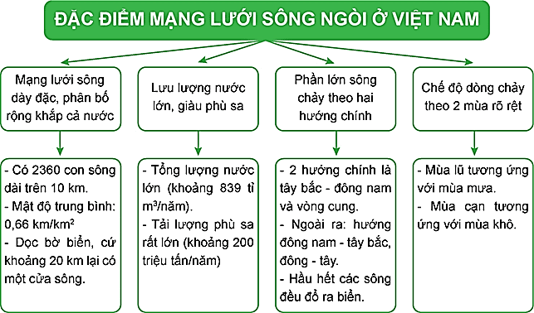
BÀI 8
4
LUYỆN TẬP VÀ VẬN DỤNG
a. Luyện tập
Lập sơ đồ thể hiện đặc điểm mạng lưới sông ngòi Việt Nam.

Slide 32
BÀI 8
4
LUYỆN TẬP VÀ VẬN DỤNG
a. Luyện tập
Câu 1: Nước ta có mạng lưới sông ngòi dày đặc là do
A. địa hình nhiều đồi núi, lượng mưa lớn
B. lượng mưa lớn, có các đồng bằng rộng
C. có các đồng bằng rộng, đồi núi dốc
D. đồi núi dốc, lớp phủ thực vật bị phá huỷ
Câu 2: Sông ngòi nước ta chảy theo hai hướng chủ yếu là:
A. Tây bắc - đông nam và vòng cung
B. Tây bắc - đông nam và tây - đông
C. Vòng cung và tây - đông
D. Tây - đông và bắc - nam

Slide 33
BÀI 8
4
LUYỆN TẬP VÀ VẬN DỤNG
a. Luyện tập
Câu 3: Chế độ nước của sông ngòi nước ta:
A. Sông ngòi đầy nước quanh năm
B. Lũ vào thời kì mùa xuân.
C. Hai mùa nước: mùa lũ và mùa cạn khác nhau rõ rệt.
D. Sông ngòi nhiều nước nhưng càng về hạ lưu thì lượng nước càng giảm.
Câu 4: Vùng nào ở nước ta hằng năm người dân phải sống chung với lũ?
A. Đồng bằng sông Cửu Long
B. Đồng bằng sông Hồng
C. Đồng bằng Thanh – Nghệ - Tĩnh
D. Đồng bằng duyên hải Miền Trung

Slide 34
BÀI 8
4
LUYỆN TẬP VÀ VẬN DỤNG
a. Luyện tập
Câu 5: Ý nghĩa của hồ đầm nối với sông là
A. giảm lưu lượng nước sông.
B. làm giảm tốc độ dòng chảy.
C. điều hoà chế độ nước sông.
D. điều hoà dòng chảy sông.

Slide 35
BÀI 8
4
LUYỆN TẬP VÀ VẬN DỤNG
b. Vận dụng
Viết báo cáo ngắn mô tả đặc điểm của sông, hồ, đầm ở nước ta mà em biết

